Slide 1
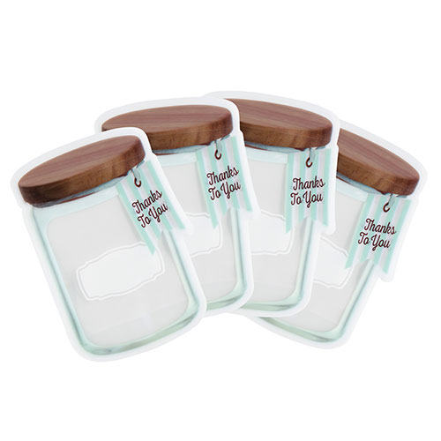
【提案書】
キャニスタージッパーバッグ(M4枚セット)
特徴
キャニスターのプリントがとっても可愛らしい上、小物入れとしても便利に活用できるジッパーバッグのM4枚セット。名入れプリントも可能なアイテムですので、ノベルティ用などにもおすすめ。
納期
納期スペース
仕様
素 材 ： PET・PE
サイズ ： 185×130×60mm
包 装 ： ポリ袋入
備 考 ： M4枚
お見積
お見積りスペース

